Slide 1
LESSON 1 OF 6
第十二课 · 外出就餐
1 / 17
轻松学中文 3 · PP.110–111
自助餐
At the Buffet
Year 9 · Book 3 · Unit 4 · Lesson 12 · 50 minutes

Slide 2
0–8 MIN · REVIEW
复习 · Lesson 11
2 / 17
认字快闪 · FLASHCARDS, CHARACTERS ONLY · 一起读
零食
薯片
巧克力
冰淇淋
饼干
糖果
白板 · 写一句：薯片多少钱一包？ · 用汉字写两个价钱：四块五 · 十二块

Slide 3
8–10 MIN
学习目标 · Learning Intention
3 / 17
LEARNING INTENTION · 学习目标
We are learning to name the main dishes at a buffet and say what you can eat there.
SUCCESS CRITERIA · 我能……
1
I can name four buffet dishes in Chinese
能说出四种自助餐的菜
2
I can use 在……你可以吃到…… to say what a place serves
能用「在……你可以吃到……」说一个地方卖什么
3
I can sort foods into 主食 and 甜品
能把食物分成主食和甜品

Slide 4
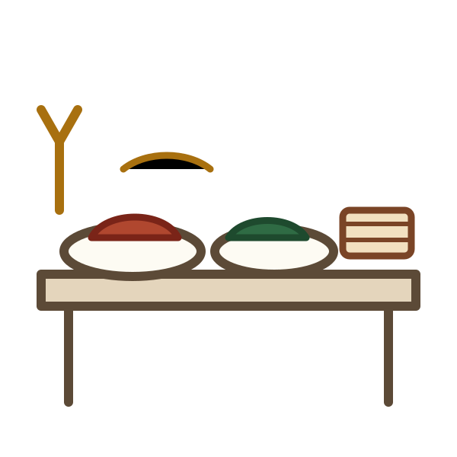

10–20 MIN · I DO
生词 1 · Cycle 1 of 2
4 / 17
NEW WORDS · 跟我读两遍 · REPEAT AFTER ME, TWICE
zìzhùcān
lóngxiā
自助餐
龙虾
buffet
lobster

Slide 5
10–20 MIN · I DO
例句 1 · See them used
5 / 17
例句 · SEE THEM USED
这家饭店的自助餐很好吃。
The buffet at this restaurant is delicious.
我最喜欢吃龙虾。
I like eating lobster best.
上个周末我们去吃自助餐，我吃了三个龙虾。
Last weekend we went for a buffet; I ate three lobsters.
问：你吃过龙虾吗？

Slide 6
10–20 MIN · I DO
写一句 1 · Write your own
6 / 17
写一句 · WRITE ONE SENTENCE · 60–90 秒
我（喜欢／不喜欢）吃 ________ 。
我们去吃 ________ 了。
EXTENSION
用「比」写一句：龙虾比三文鱼贵。 再用「因为……，所以……」说原因。两句要连起来。

Slide 7
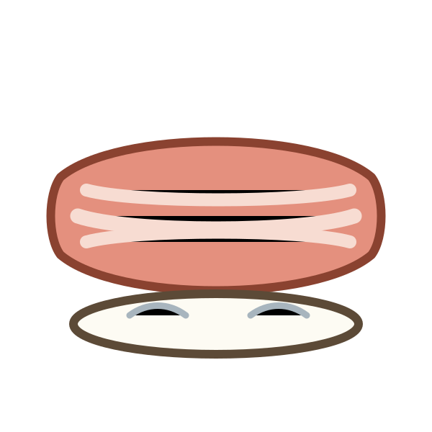

10–20 MIN · I DO
生词 2 · Cycle 2 of 2
7 / 17
NEW WORDS · 跟我读两遍 · REPEAT AFTER ME, TWICE
sānwényú
shòusī
三文鱼
寿司
salmon
sushi

Slide 8
10–20 MIN · I DO
例句 2 · See them used
8 / 17
例句 · SEE THEM USED
三文鱼很新鲜。
The salmon is fresh.
我妹妹非常爱吃寿司。
My little sister loves sushi.
在自助餐厅你可以吃到三文鱼和寿司。
At the buffet you can eat salmon and sushi.
问：寿司是哪国菜？

Slide 9
10–20 MIN · I DO
写一句 2 · Write your own
9 / 17
写一句 · WRITE ONE SENTENCE · 60–90 秒
在自助餐厅你可以吃到 ________ 。
EXTENSION
写两句，一句用「除了……以外」：除了寿司以外，我还喜欢吃三文鱼。 不看屏幕。

Slide 10
10–20 MIN · I DO
句型 · Sentence pattern
10 / 17
句型 · 说一个地方卖什么
在 + 地方 + 你可以吃到 + 菜名
1
在自助餐厅你可以吃到龙虾。
At the buffet you can eat lobster.
2
在快餐店你可以吃到汉堡包和薯条。
At a fast-food shop you can eat burgers and chips.
3
在菜市场你可以买到新鲜的鱼和青菜。
At the market you can buy fresh fish and greens.
注意：买到，不是吃到——地方变了，动词也要变。

Slide 11
10–20 MIN · I DO
句型 · 最难的一句
11 / 17
句型 · 两半连起来
在这家饭店，主食你可以吃到三文鱼、寿司，甜品你可以吃到蛋糕和冰淇淋。
At this restaurant, for mains you can eat salmon and sushi; for dessert you can eat cake and ice cream.
两半——先说主食，再说甜品。五样菜，一句话。

Slide 12
10–20 MIN · I DO
检查理解 · CFU
12 / 17
检查理解 · CHECK FOR UNDERSTANDING
1
「自助餐」是什么意思？
Thumbs up if you know
2
怎么说 lobster？
写在小白板上
3
这句话对不对？ ✗ 我吃到可以龙虾在自助餐厅。
哪里错了？怎么改？
4
龙虾、三文鱼、寿司——哪一个是日本菜？
点名回答
答案不上屏——老师现场收（白板／点名）。

Slide 13
20–43 MIN · FLEXIBLE PRACTICE
词汇总览 · stays on screen
13 / 17
词汇总览 · 这一课的生词 · STAYS UP WHILE YOU WORK
自助餐
龙虾
三文鱼
寿司
这一页留在屏幕上——活动一、活动二都看它。

Slide 14
20–43 MIN · FLEXIBLE PRACTICE
活动一 · We Do · 8 分钟
14 / 17
活动一 · 说一说这张图 · 课本 P.111 第 1 题
两人一组，一人说一样，轮流。
图分成两半：左边 主食，右边 甜品。
图上每一样都要说到才能停。
A：在这个自助餐厅，主食你可以吃到龙虾。 B：主食你可以吃到三文鱼。
EXTENSION
不要只念菜名——把这家餐厅推销给一个只有 150 块的朋友。 四句连起来：哪个菜最好吃、为什么（因为……所以……）、用「比」比较两样（三文鱼比寿司贵）、150 块够不够。后半段把图翻过来，不看图说。

Slide 15
20–43 MIN · FLEXIBLE PRACTICE
活动二 · You Do · 9 分钟
15 / 17
活动二 · 写你自己的自助餐菜单
一个人写，写在练习本上。
菜单要有 主食 和 甜品 两部分。
今天的四个生词都要用上，每样后面写价钱（用「块」）。
最后写一句：在我的自助餐厅你可以吃到……
EXTENSION
写成一段话，不要写成单子——五六句连起来。加上一家三口一共要花多少钱（我们一家三口一共要花……块），再用「因为……所以……」说最贵的菜为什么这么贵。

Slide 16
20–43 MIN · FLEXIBLE PRACTICE
游戏 · 拍字 · 5 分钟
16 / 17
游戏 · 拍字 SLAP THE CHARACTER
1
两个同学上来，黑板上贴四张字卡
自助餐 · 龙虾 · 三文鱼 · 寿司
2
老师说中文，先拍到的得一分
赢的留下，换下一个同学
3
加难：老师不说词，说线索
这是一种很大的红色海鲜 / 这是日本菜 / 这是一种粉红色的鱼
4
加难：拍到以后要用这个词说一句完整的话
说不出来不算分
字卡打印两套，用蓝丁胶贴。

Slide 17
43–50 MIN · PLENARY
小结 · Plenary
17 / 17
小结 · 43–50 分钟
回看目标 · 一个同学用中文念三条 success criteria，全班说英文意思。
自评 · 三条目标，一条一条来：👍 / 😐 / 👎。
出门条 · 写一句，交到门口。
下节课 · 我们学甜品——蛋糕、奶酪，还有怎么说「吃饱了」。
出门条：在自助餐厅你可以吃到 ________ 。（用今天学的词）

